Slide 1
Gründung eines Leo Clubs
1

Slide 2
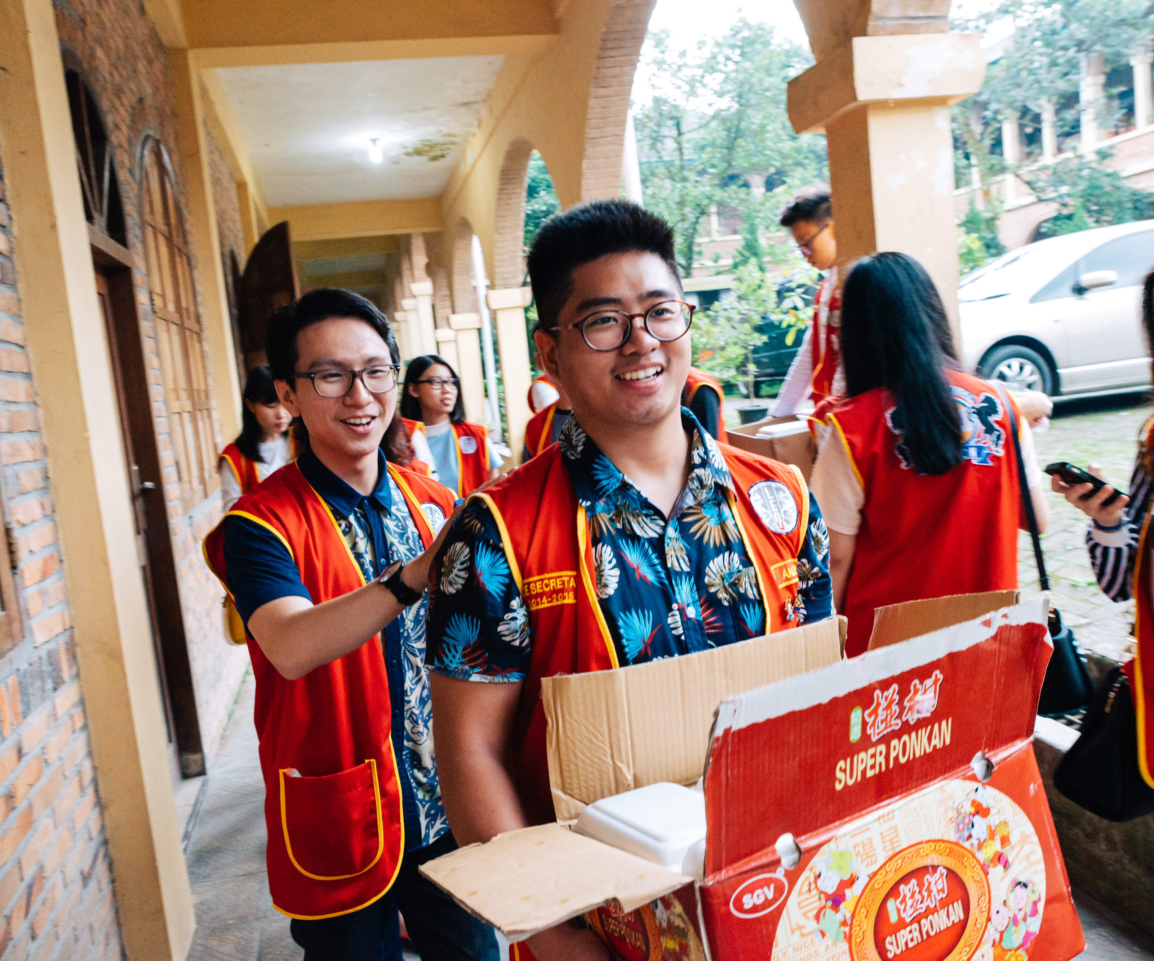
Ziele des Leo-Clubprogramms
Jugendlichen auf der ganzen Welt die Möglichkeit zu geben, sich allein oder gemeinsam als verantwortungsbewusste Mitglieder der lokalen, nationalen und internationalen Gemeinschaft weiterzuentwickeln und zu engagieren.
Notes:
Das 1957 gegründete Leo-Clubprogramm bietet jungen Menschen die Möglichkeit, sich persönlich weiterzuentwickeln, Führungsqualitäten zu trainieren und gemeinnützige Arbeit zu leisten. Ziel des Programms ist es, junge Menschen zwischen 12 und 30 Jahren zu ermutigen, sich aktiv an gemeinnützigen Projekten zu beteiligen und einen positiven Einfluss auf lokaler Ebene auszuüben.

Slide 3
Wer sind die Leos?
3
Notes:
Die jüngsten Mitglieder von Lions Clubs International gehören Leo Clubs an, deren Perspektiven und Arbeit für die Förderung des Hilfsauftrags von Lions Clubs International unverzichtbar sind.

Slide 4
Wer sind die Leos?
Leo steht für
Leadership
Experience
Opportunity
Lions und Leos
Leo Clubs werden von lokalen Lions Clubs durch Lions International gesponsert. Der bürgende Lions Club kann bei der Organisation, Betreuung und Beratung des Leo Clubs helfen. Leos helfen Lions Clubs mit kreativen Ideen und unterstützen als „Partner im Service“.
Notes:
Leos sind Jugendliche im Alter von12 bis 30 Jahren. Leo Clubs werden von örtlichen Lions Clubs durch Lions Clubs International, der größten Hilfsorganisation der Welt mit global 1,4 Millionen Mitgliedern, gesponsert. Das Leo-Clubprogramm existiert seit über 65 Jahren, und inzwischen gibt es mehr als 7.800 Leo Clubs auf der ganzen Welt.

Slide 5
Wer sind die Leos?
Alpha Leo Clubs
12-18 Jahre
Der Schwerpunkt liegt auf der individuellen und sozialen Entwicklung von Jugendlichen im Teenagealter
Omega Leo Clubs
18-30 Jahre
Der Schwerpunkt liegt auf der persönlichen und beruflichen Entwicklung junger Erwachsener
Clubarten
Schulbasiert
In der Gemeinde/Stadt
Notes:
Leos sind junge Menschen, die sich ehrenamtlich auf lokaler Ebene engagieren, um Hilfe zu leisten.

Slide 6
Geschichte des Leo-Clubprogramms
Ein Ad-hoc-Ausschuss für das Engagement junger Menschen wird ins Leben gerufen, um Strategien zur Einbindung junger Mitglieder zu entwickeln.
Lions Clubs International übernimmt das Leo-Clubprogramm als offizielles Programm
Leo oder
Leo-Lion-Vertretung bei der UN wird gestartet
1957
2008
2022
Am 5. Dezember 1957 wird in Pennsylvania, USA, der erste Leo Club gegründet.
1967
Es wird beschlossen, zwei Formate – Alpha und Omega – anzubieten, und das Leo-Logo wird aktualisiert. Der Leo-Club-Beratungsausschuss wird genehmigt. Die ersten Beratungsausschussmit-glieder beginnen im Lions-Jahr 2009/2010.
Leo oder Leo-Lion Kabinetts- und Governorrats-verbindungspositionen werden eingerichtet
2014
2016
2023

Slide 7
Was bedeutet es, ein Leomitglied zu sein?
7
Notes:
Warum sollten Jugendliche im Alter zwischen 12 und 30 Jahren dem Leo-Clubprogramm beitreten?

Slide 8
Es gibt viele verschiedene Möglichkeiten, sich gemeinnützig zu engagieren – Warum Leos?
Auf lokaler und globaler Ebene helfen
Als Person und Führungspersönlichkeit wachsen
Entwicklung wichtiger Lebenskompetenzen und Führungsqualitäten
Aufbau lebenslanger Verbindungen mit Gleichgesinnten
Netzwerkmöglichkeiten
8
Notes:
Es gibt viele Möglichkeiten, sich gemeinnützig zu engagieren, aber ein Leo zu sein bedeutet mehr als nur Hilfe zu leisten.
Die Entscheidung, einen Leo Club zu gründen, wird Ihnen dabei helfen, als Person und als Führungskraft zu wachsen.
Aufgabe und Bestimmung finden.
Die Gründung eines Leo-Clubs kann Leos (und Ihnen!) viele Möglichkeiten eröffnen – von der Entwicklung wichtiger Lebenskompetenzen über Veränderungen vor Ort bis hin zum Aufbau lebenslanger Verbindungen mit Gleichgesinnten.
Führungsqualitäten – Führungskräfteschulungen, Amtsträgerpositionen, Planung von Veranstaltungen/Projekten
Zitat: Während meiner Leo-Zeit haben wir unsere Ideen in die Tat umgesetzt. Das respektieren die Leute.
Leos waren überrascht, wie viel Spaß sie bei der ehrenamtlichen Hilfe hatten. Ein Mitglied sagte: „Das war ehrenamtliche Arbeit? Ich hätte auch geholfen, wenn es nicht so viel Spaß gemacht hätte.“ - Cutler Orosi Leo Club
Netzwerken und Teambuilding
Hilfsdienst

Slide 9
Warum einen Leo Club gründen?
9
Notes:
Warum sollte Ihr Lions Club einen Leo Club gründen? Was haben Lions von der Gründung eines Leo Clubs?

Slide 10
Warum sollte Ihr Lions Club einen Leo Club gründen?
Um die Mitgliederzahl der weltweiten Lions-Familie zu erhöhen
Um junge Führungskräfte zu fördern
Förderung des ehrenamtlichen Engagements
Um jüngere Mitglieder und ihre Familien anzuziehen
Um Lionsmitglieder zu motivieren und inspirieren
Um Nachwuchsmitglieder zu gewinnen
Entwicklung zukünftiger Lions
10
Notes:
Wenn ein Leo Club gegründet wird, werden Leos und Leo-Berater Teil einer globalen Familie junger Menschen, die die Welt verbessern wollen.
Das Sponsern eines Leo Clubs bietet Lions die Möglichkeit, junge Führungskräfte zu unterstützen und ihre gemeinnützige Arbeit zu fördern, während Sie Ihre Mitglieder anregen, sich weiterhin zu engagieren!
Die Führungskräfte von heute gestalten die Welt von morgen.
Die Gründung von Leo Clubs ermöglicht es Lions, sich gemeinsam mit jungen Menschen auf lokaler Ebene zu engagieren. Leos teilen dieselbe Leidenschaft und investieren in die Arbeit von Lions Clubs. Das Anerkennen von Leos als potenzielle Mitglieder ist ein effektiver Weg, die Zukunft von Lions in Ihrer Gemeinschaft zu sichern.
Leo Club of KIU [Drops of Hope]: Unter der kompetenten Führung der Lions konnte wurde ermittelt, was Leos für die Gesellschaft tun und wie Führungsmethoden verbessert werden können.
Networking
Führungsqualitäten – Junge Menschen führen
In junge Menschen investieren
Von jungen Menschen lernen
Jüngere Mitglieder anziehen – und ihre Familienmitglieder
Erreichen Sie mehr Menschen vor Ort

Slide 11
Was wird für die Gründung eines Leo Clubs benötigt?
11

Slide 12
Möchten Sie einen Leo Club gründen?
Hier sind die nächsten Schritte!
Übernahme der Patenschaft für einen Leo Club
Leo-Berater bestimmen
Entscheiden Sie über die Art des Clubs und potenzielle Mitglieder
Laden Sie potenzielle Mitglieder zu einem Informationstreffen oder einem Hilfsprojekt ein
Veranstalten Sie Gründungstreffen
Füllen Sie die erforderlichen Unterlagen aus
Entrichten Sie eine Gründungsgebühr von 100 US-Dollar an Lions International
Planen Sie eine Gründungsfeier
12
Notes:
Leo Clubs werden von einem Lions Club gesponsert. Daher muss der Lions Club zunächst entscheiden, ob er einen Leo Club gründen möchte.
Leo-Berater – Personen, die mit jungen Menschen arbeiten und ihnen dabei helfen, sich zu Führungspersönlichkeiten zu entwickeln; müssen an allen Treffen teilnehmen und die Gruppe unterstützen.
Legen Sie den Rahmen fest – Alpha oder Omega, schul- oder in der Stadt/Gemeinde.
Potenzielle Leos bestimmen ‑ Lassen Sie sich von Schulen, Universitäten, Hochschulen, Kirchengemeinden, Jugendgruppen, Freunden und Verwandten die Namen potenzieller Leos geben.
Laden Sie potenzielle Mitglieder zu einem Informationstreffen ein.
Durchführung eines Gründungstreffen - Organisieren Sie ein Leo-Club-Gründungstreffen, um Clubamtsträger zu wählen, mögliche Projekte zu erörtern, die Leo-Club-Satzung und Zusatzbestimmungen anzunehmen und den Ort und die Zeit für Clubtreffen festzulegen.
Füllen Sie die erforderlichen Unterlagen aus – Entsprechende Kits können direkt bei LCI bestellt werden. Auf der Webseite finden außerdem Mitgliedschaftsanträge und Gründungsformulare.
Planen Sie eine Gründungsfeier.
Finanzielle Verpflichtungen

Slide 13
Möchten Sie einen Leo Club gründen?
Nutzen Sie diese Ressourcen!
Webseite: Einen Leo Club gründen
Webseite: Leo-Berater/in
Leitfaden: Gründungsfeier für Leo-Clubamtsträger und Aufnahmefeier für neue Mitglieder
Webseite: Leo-Clubführungskräfte
Broschüren zur Gewinnung neuer Leomitglieder & Poster
Leo-Lernpfad im Lions-Lernzentrum
13

Slide 14
14
Notes:
Dieses Video zeigt echte Leos aus aller Welt, die über ihre Erfahrungen als Leo berichten.

Slide 15
Fragen
© 2020 Lions Clubs International
15

